Slide 1
تولید زبان طبیعی با تعداد نمونه‌های محدود برای گفتگوی مبتنی بر وظیفه
محمد مصطفی رستم خانی - غزل زمانی نژاد - سید محمد عرفان موسوی منزه
401722235 - 401722244 - 401722199

Slide 2
فهرست مطالب
آشنایی اولیه با SC-GPT
تنظیمات پروژه
اجرا و بررسی کدهای پروژه
آزمایش‌های انجام شده و تغییرات در ابرپارامترها
نتایج به دست آمده
چالش‌ها
تلاش برای بهبود نتایج

Slide 3
آشنایی با SC-GPT

Slide 4
آموزش مدل SC-GPT در سه مرحله
پیش آموزش بر روی حجم زیادی از متن‌های ساده
پیش آموزش بر روی مقدار زیادی داده برچسب‌گذاری شده برای کنش-گفتگو (dialog-act): بر روی مجموعه دادگان Schema-guided Dialog corpus، MultiWOZ corpus، Frame corpus وFacebook Multilingual Dialog corpus
تنظیم دقیق در زمینه مورد نظر با تعداد محدودی داده
بر روی مجموعه داده FEWSHOTWOZ
Massive Plain Language Pre-training
Dialog-Act Controlled Pre-training
Fine-tuning

Slide 5
تنظیمات پروژه

Slide 6
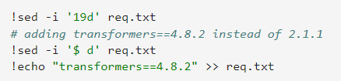

راه‌اندازی تنظیمات اولیه برای اجرای پروژه
نصب conda روی colab برای استفاده از پایتون ۳.۷ و نصب بقیه پیش نیازها بدون conflict
نصب پکیج‌ها و نیازمندی‌ها (در این مرحله تغییراتی در فایلrequirement.txt اعمال شد)
مرحله سخت و چالشی به دلیل هماهنگ نبودن نسخه بعضی از پکیج‌ها و همچنین موجود نبودن برخی پکیج‌ها (مانند پکیج transformers که از نسخه قدیمی استفاده شده بود)
بعضی خطوط کد نیاز بود تا تغییر داده شوند زیرا کار نمی کردند.
عوض کردن کد مربوط بهgeneration زیرا دارای اشتباه مربوط به& بود.

Slide 7
اجرا و بررسی کدهای پروژه

Slide 8
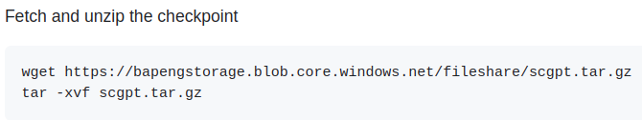

گرفتن وزن های SC-GPT
استفاده از مدل SC-GPT که بر روی حجم زیادی داده پیش آموزش داده شده
لود کردن وزن‌های مدل پیش آموخته بر روی داده برچسب‌گذاری شده از Hugging Face (به دلیل عمومی نبودن لینک checkpoint موجود در ریپازیتوری)

Slide 9
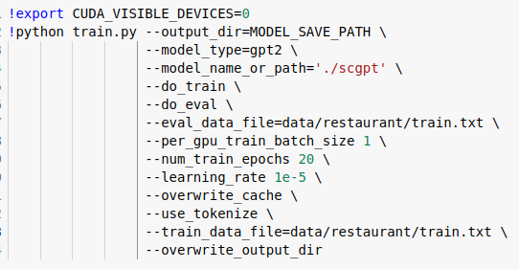
تنظیم دقیق با نمونه‌های محدود بر روی دامنه‌های مختلف
مشخص کردن آرگومان‌های آموزش

Slide 10
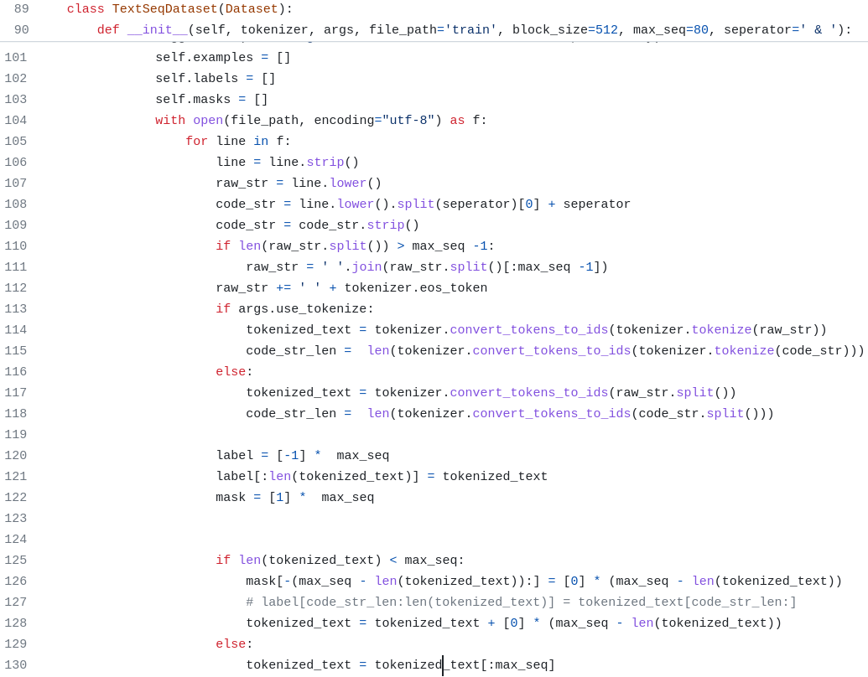
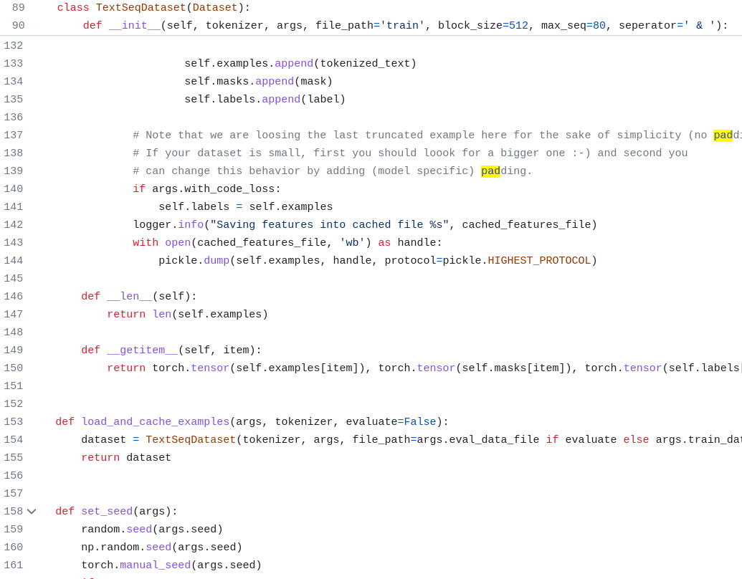
بررسی کد train.py
کلاس TextSeqDataset
قالب داده ورودی:
انجام پیش پردازش:
اسپلیت و توکنایز کردن داده
پد کردن طول به اندازه max_seq

Slide 11
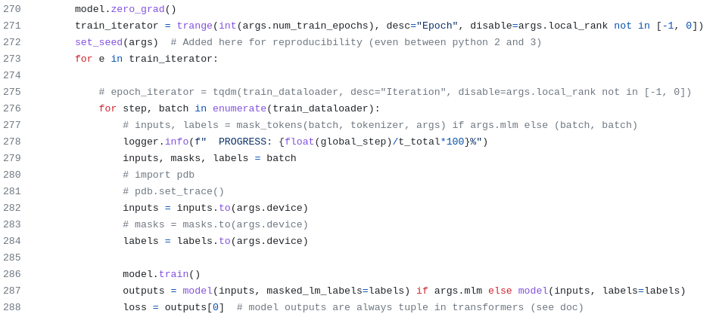
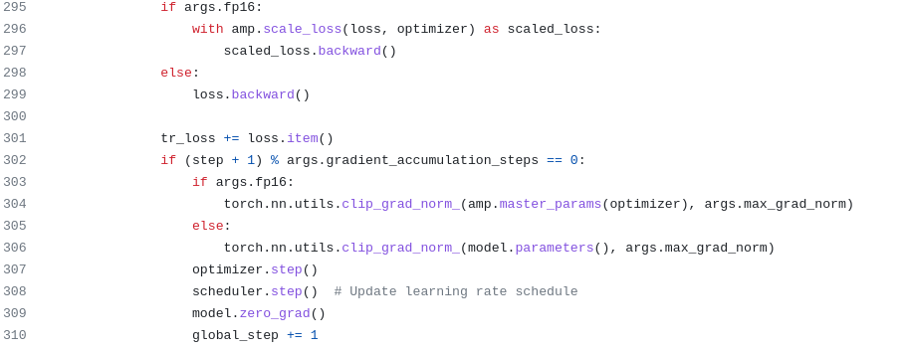
بررسی کد train.py
تابع train
استفاده از:
بهینه‌ساز AdamW
کلیپ کردن گرادیان
scheduler with warmup برای نرخ یادگیری

Slide 12
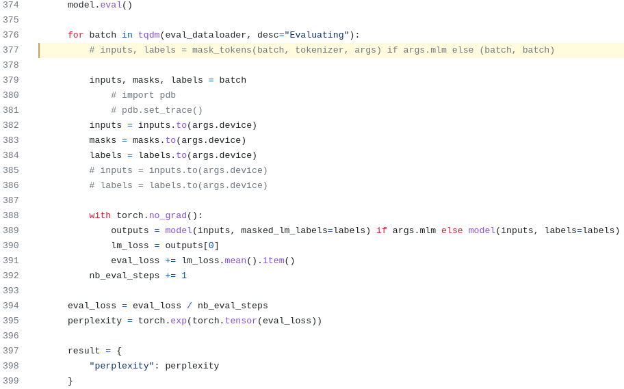
بررسی کد train.py
تابع evaluate
بررسی مدل بر روی داده ارزیابی ( در اینجا مطابق با اجراهای مقاله اصلی، از همان داده آموزش استفاده شده)
گزارش مقدار perplexity

Slide 13
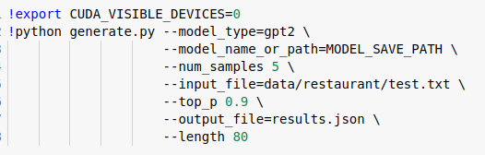
تولید متن از روی داده آزمون
مشخص کردن آرگومان‌های تولید متن

Slide 14
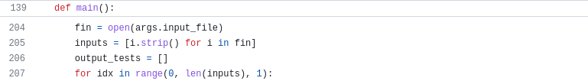
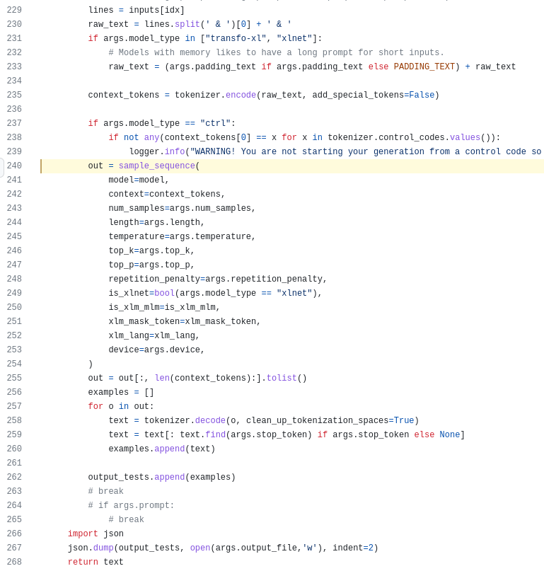
بررسی کد generate.py
تابع main
پیش‌پردازش داده آزمون
پیش‌بینی خروجی با دادن داده آزمون به عنوان ورودی مدل (با استفاده از تابع sample_sequence)
کدگشایی خروجی‌های مدل
ذخیره در فایل json

Slide 15
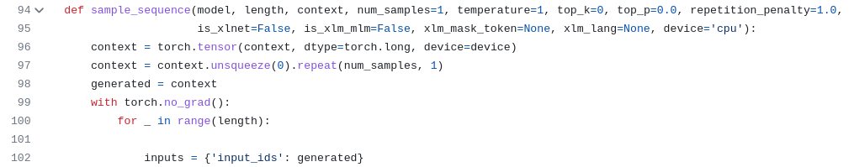
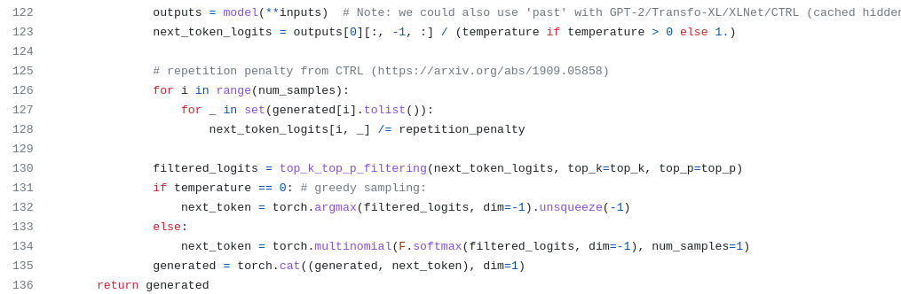
بررسی کد generate.py
تابع sample_sequene
گرفتن خروجی از مدل
محاسبه logit های توکن بعدی
فیلتر کردن توکن‌ها بر اساس top k و top p
نمونه‌برداری حریصانه به شرط temperature = 0
در غیر این صورت، نمونه‌برداری بر اساس توزیع احتمالی
Notes:
nested loop iterates over each unique token in the generated sequence at index i. The purpose of this loop is to apply a repetition penalty, which discourages the model from repeating the same token excessively in the generated text.
If the temperature is not 0, the code uses the torch.multinomial function to sample a token from the probability distribution generated by applying softmax

Slide 16
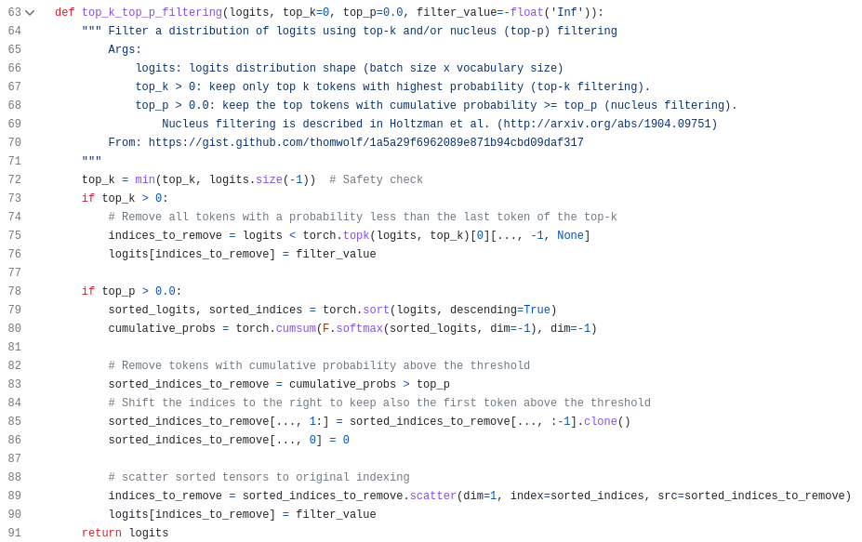
بررسی کد generate.py
تابع top_k_top_p_filtering
اگر top k باشد:
نگه داشتنk توکن با بیشترین احتمال و حذف سایر
اگر top p باشد:
حذف توکن‌هایی که مقدار احتمال تجمعی کمتر از حد آستانه دارند

Slide 17
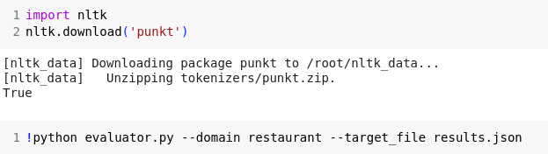
ارزیابی عملکرد
مشخص کردن آرگومان‌های ارزیابی عملکرد

Slide 18
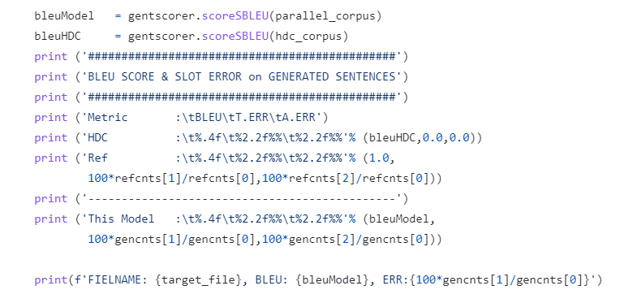
بررسی کد evaluator.py
استفاده ازDataReader برای خواندن فایل مربوط به خروجی مدل
استفاده از تابعGentScorer برای به دست آوردنBLEUScore و ERR
ذخیرهdialog act ها و جملات متناظر در دیکشنری da2sents
محاسبه معیارهای مورد نیاز و چاپ آنها

Slide 19
آزمایش‌های انجام شده و تغییرات در ابرپارامترها

Slide 20
انجام آزمایش‌ با ابرپارامترهای گوناگون بر روی تمامی دامنه‌ها
آزمایش اول
Learning rate = 1e-5
Training epochs = 5
Decoding strategy: top_p = 0.9
آزمایش دوم
Learning rate = 1e-5
Training epochs = 20
Decoding strategy: top_p = 0.9
برای دستیابی به نتایج مقاله، در آزمایش دوم ابرپارامترها مطابق با لینک تنظیم شدند.

Slide 21
نتایج به دست آمده

Slide 22
نتایج به دست آمده و مقایسه با نتایج مقاله
نتایج مقاله:
نتایج پیاده سازی:

Slide 23
چالش‌ها

Slide 24
چالش‌ها
بزرگترین چالش مربوط به راه‌اندازی تنظیمات اولیه پروژه بود:
عدم همخوانی نسخه‌های پکیج‌ها با آخرین نسخه پایتون
نبود برخی پکیج‌ها (مثلا absl)
نصب conda و ساختنenvironment روی google colab
عدم همخوانی پکیج transformers با کد های موجود
عدم دسترسی به وزن‌های مدل پیش آموخته
عدم توانایی استفاده از مدل موجود درHugging Face به دلیل اشتباه در فایل config در model_type
برخی اشتباهات موجود در پیش پردازش داده ها برای دادن به مدل

Slide 25
تلاش برای بهبود نتایج

Slide 26
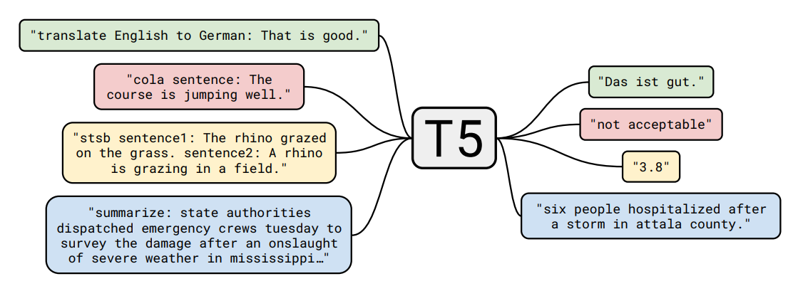
ایده برای بهبود
مقاله اصلی از معماری مربوط به GPT-2 به عنوان معماری پایه برای SC-GPT استفاده کرده بود و آن را بر روی 400k داده، پیش آموزش داده بود.
ما از مدلT5 برای معماری پایه استفاده کردیم و آن را بر روی100k از داده های موجود پیش آموزش داده و مدل خود را بر روی Hugging Face آپلود کردیم.

Slide 27
تنظیم دقیق T5
سپس مدل به دست آمده را بر رویdomain های موجود درFEWSHOTWOZ تنظیم دقیق کرده و آنها را نیز در Hugging Face آپلود کردیم.
Restaurant
Laptop
Hotel
TV
Attraction
Train
Taxi

Slide 28
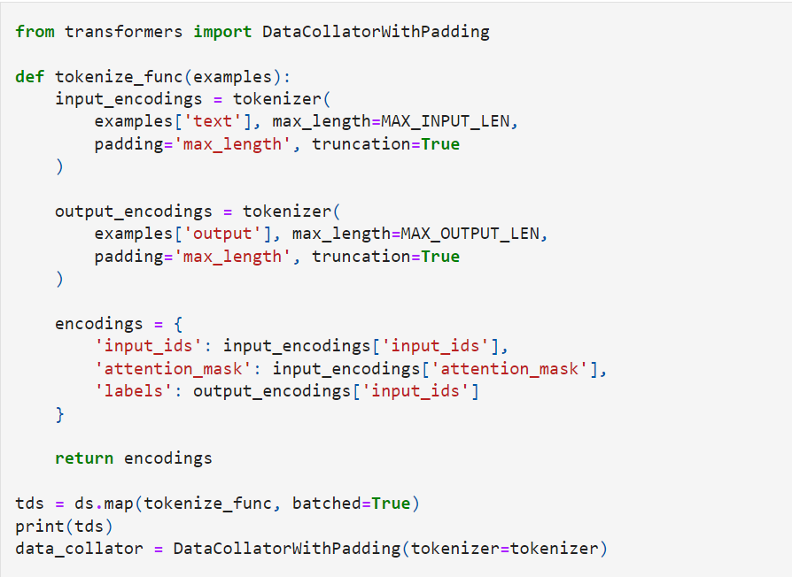
بررسی کد T5
توکنایز کردن ورودی و خروجی متناظر
استفاده از DataCollatorWithPadding برای استفاده از Trainer مربوط به Hugging Face

Slide 29
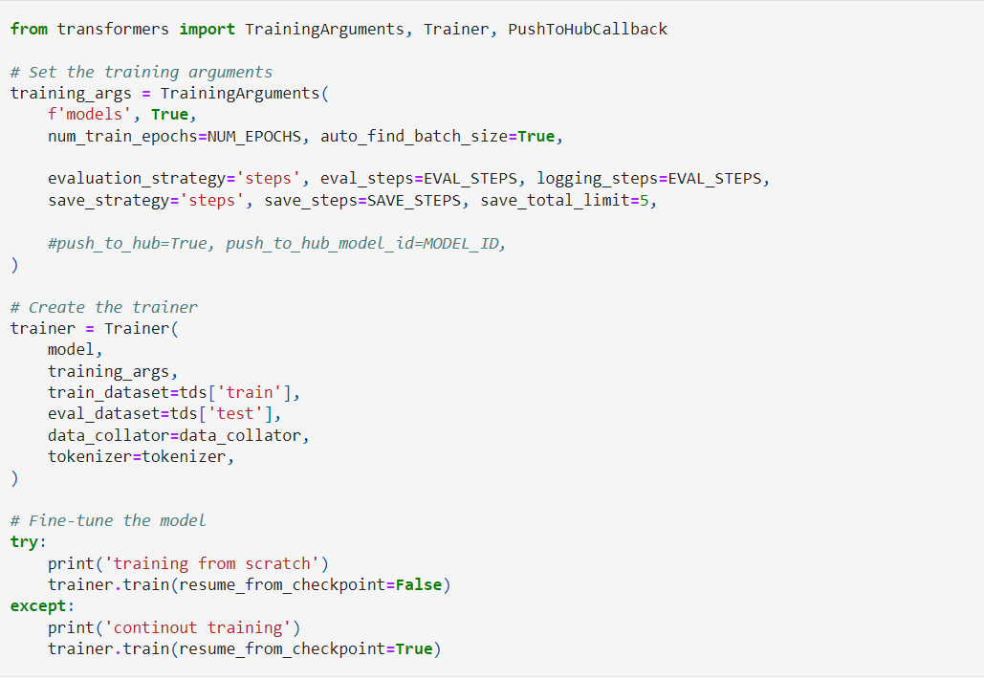
بررسی کد T5 pre-training
استفاده از Trainerمربوط به Hugging Face برای آموزشT5 بر روی مجموعه داده

Slide 30
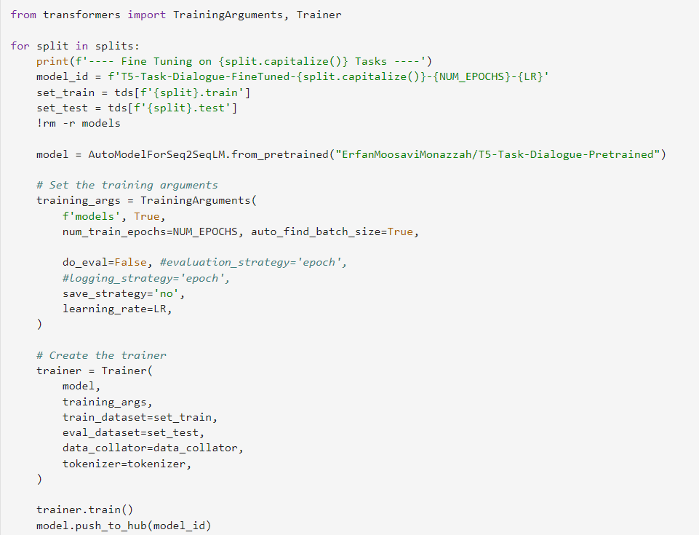
بررسی کد T5 fine-tuning
استفاده از داده های FEWSHOTWOZ برای fine-tuning
لود کردن مدل پیش آموخته در قسمت قبل
استفاده از trainer برای آموزش مدل
ذخیره مدل تنظیم دقیق شده بر روی Hugging Face

Slide 31
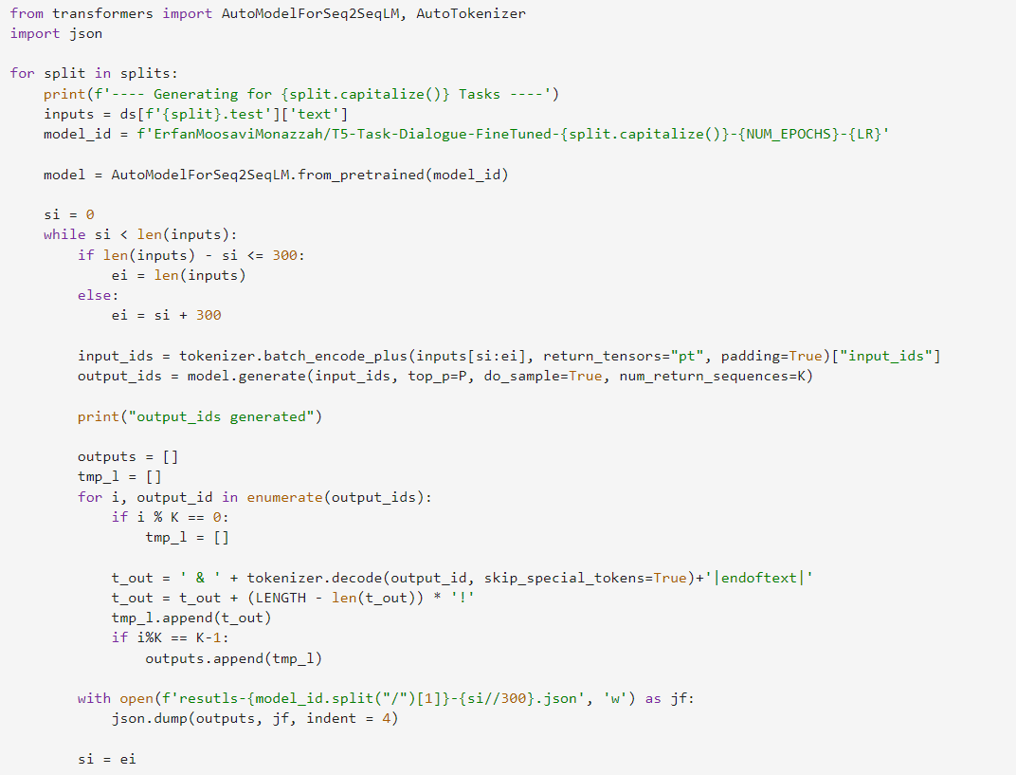
بررسی کد T5 T5_Generate
خواندن داده های مربوط به هر دامنه
لود کردن مدل تنظیم دقیق شده بر روی همان دامنه
شکاندن داده های مربوط به هر دامنه به بازه های 300 تایی برای جلوگیری از پر شدن RAM
تولید چند جمله خروجی مدل برای هر داده تست
ذخیره داده های تولید شده در فایلjson برای evaluate

Slide 32
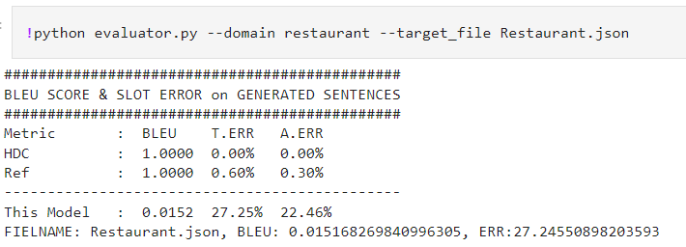
بررسی کد T5 evaluate
استفاده از فایل های json تولید شده در قسمت قبل برای ارزیابی

Slide 33
نتایج T5
علت‌های احتمالی نتایج ضعیف T5:
تعدادepoch های کم برای pretrain
تعداد داده‌های کمتر از مدل اصلی برای pretrain
استفاده از condition ممکن است باعث افزایش کارایی مدل شود
استفاده از K کوچک برای تولید جمله
تمایل مدل به تولید جمله های طولانی تر از حداکثر قابل قبول مدل

Slide 34
با تشکر از توجه شما
کد ها و نتایج در https://github.com/mohammadmostafarostamkhani/SC-GPT موجود است.
مدل ها و مجموعه داده در https://huggingface.co/ErfanMoosaviMonazzah موجود است.

